Slide 1

我将血糖药减半， 是否有助减低肾病风险呢？
病人问：
慈济诊所医师助理
张秉东

Slide 2
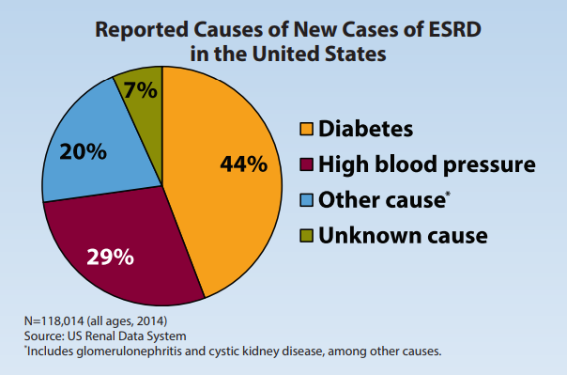
肾衰竭的原因
肾衰竭的原因
糖尿病： 44%
高血压： 29%
其它：27%

Slide 3
危险的偏见
另除了刻意减药量外，以偏方或补充药代替处方药也是类似的逻辑错误。
我们应该相信科研，而不是靠想象和情感做此重大的决定。

Slide 4
药和病，哪个更危险？
如果药的物副作用，高于疾病的风险，根本就不该服药。
不吃糖尿药比吃药所造成的肾病多了无数倍。
更糟糕：不能管理其它更常见并发症的机会。

Slide 5
病人应该怎样做？
病人应该去多些了解疾病和药物。
但最重要的是找个可以信任和合作的医生。
我们不该因为自己功夫好，就抢着开飞机。

